Slide 1
Evidencia unidad 2

Slide 2
Escuela normal de educación preescolar
Lic. Educación preescolar
Evidencia unidad 2
Modelos pedagógicos
UNIDAD DE APRENDIZAJE II. EL MODELO Y SU CONCRECIÓN EN EL AULA: PROCESOS Y PRÁCTICAS DE ENSEÑANZA Y APRENDIZAJE.
Competencias de unidad :
Detecta los procesos de aprendizaje de sus alumnos para favorecer su desarrollo cognitivo y socioemocional.
Aplica el plan y programas de estudio para alcanzar los propósitos educativos y contribuir al pleno desenvolvimiento de las capacidades de sus alumnos.
Diseña planeaciones aplicando sus conocimientos curriculares, psicopedagógicos, disciplinares, didácticos y tecnológicos para propiciar espacios de aprendizaje incluyentes que respondan a las necesidades de todos los alumnos en el marco del plan y programas de estudio.
Integra recursos de la investigación educativa para enriquecer su práctica profesional, expresando su interés por el conocimiento, la ciencia y la mejora de la educación.
Actúa de manera ética ante la diversidad de situaciones que se presentan en la práctica profesional.
Docente: Roxana Janet Sánchez Suarez
Alumna: Tamara Esmeralda Solis Aguilera
#20 -2c
18 de junio del 2021

Slide 3
Introducción
El siguiente trabajo es con el propósito de identificar la problemática a la cual se enfrentan los docentes y que nosotros como futuros docentes podemos tener también.
Este trabajo nos ayuda a nosotros a identificar los problemas en la practica que estamos efectuando actualmente en el ciclo escolar y en los diferentes jardines de niños de la comunidad.
En la presente practica lograremos identificar los modelos pedagógicos y los plasmaremos en el trabajo para así ver su importancia en el desarrollo de los niños y como este se está impartiendo.
Estoy de acuerdo con Zubiria (1994) que un modelo pedagógico determina cómo son las relaciones entre los elementos que se involucran en el proceso de enseñanza- aprendizaje lo cual es el maestro y el educando.
Porque el modelo con el que se eduque al alumno es muy importante tanto para su vida como para su formación educativa

Slide 4
01
Principios pedagógicos y enfoque que planea el curriculum vigente.
Desafíos que enfrentan los futuros docentes
Nuevas reformas educativas
Poner en modo presentación, contiene hipervínculos

Slide 5
Desafios que enfrentan actualmente los docentes
Actualmente se están viviendo muchos desafíos en cuanto al ámbito escolar puede ser la pandemia, que no salga una clase como lo planeas y que tienes que improvisar, que quieres enseñar un tema nuevo y por ende ya no lo es porque los niños ya saben mas de lo que te imaginas.
Puede ser también la educación a distancia que no siempre obtienes la misma respuesta por parte de los padres, que igual que estar en presencial la asistencia depende del padre de familia y no del alumno.
Ocaña (2013)La educación a distancia es un sistema de enseñanza que se desarrolla a través de las tecnologías de la información con el fin de evitar el desplazamiento de los alumnos al lugar de estudio.
La educación es muy importante para todo se humano , pero lo que se vive actualmente en el país deja mucho rezago escolar, conocimientos incompletos y mucha falta de interés, creo que esto si afectara mucho en los próximos ciclos escolares hasta que se pueda controlar completamente.
Diapositiva anterior

Slide 6
Principios pedagógicos y enfoque que presenta el actual curriculum vigente
ENFOQUE PEDAGÓGICO EN PREESCOLAR Enfoque basado en competencias, pretende una formación integral del individuo para su desenvolvimiento personal, social y laboral. Se desea alcanzar un perfil de egresos , que serán logrados mediante aprendizajes esperados y estándares curriculares.
El alumno es el protagonista del aprendizaje. Aprendizaje significativo por descubrimiento, resolución de problemas y motivación del aprendizaje. Conciencia de su propio aprendizaje Práctica de valores, actitudes y emociones El enfoque curricular como visión integral de la educación
Existen 14 principios pedagógicos
Poner al estudiante y su aprendizaje como eje central del proceso educativo.
Tener en cuenta el conocimiento previo del estudiante.
Ofrecer acompañamiento al aprendizaje.
Conocer los intereses de los estudiantes.
Estimular la curiosidad nata del alumno.
Reconocer la naturaleza social del conocimiento.
Aprendizaje en circunstancias reales.
La evaluación como proceso de planeación del aprendizaje.
Modelar el aprendizaje.
Valorar el aprendizaje informal.
Promover la interdisciplinariedad.
Favorecer la cultura del aprendizaje.
Apreciar la diversidad como fuente de riqueza.
Usar la disciplina como apoyo al aprendizaje.
Diapositiva diagrama

Slide 7
Nuevas reformas educativas
Un principio pedagógico que propondría seria que se lleve más acabo la autonomía del alumno, así como su libre expresión .
Y el nuevo enfoque que propondría seria:
Que el alumno reciba una educación de calidad, la cual le garantice un aprendizaje para continuar sus estudios, para resolver problemas de su vida y de su entorno.
Que los contenidos sean de calidad, de acuerdo a su grado escolar, que siga con un enfoque por medio de competencias estas pueden ser las actuales ya que me parecen meramente buenas.
Diapositiva diagrama

Slide 8
conclusión
Como conclusión este trabajo me sirvió para darme cuenta lo que el curriculum pretende lograr con los alumnos actualmente y el como define el aprendizaje.
Gagné (1965:5) define aprendizaje como “un cambio en la disposición o capacidad de las personas que puede retenerse y no es atribuible simplemente al proceso de crecimiento”.
El aprendizaje es algo que estamos siempre adquiriendo en cualquier lugar y que es muy importante sin embargo en la situación actual del país, no se lleva acabo en muchos lugares, las escuelas permanecen cerradas completamente y se imparte el aprendizaje desde casa, es muy importante el saber a lo que nosotros como futuros docentes nos enfrentaremos con nuestro grupo al rezago de aprendizaje que los grados anteriores no les brindaron.

Slide 9
Bibliografia
De Zubiría, J. (1994). Los modelos pedagógicos (pp. 35-37). Famdi.
Ocaña, A. O. (2013). Modelos pedagógicos y teorías del aprendizaje. Ediciones de la U.
De Zubiría Samper, J. (2006). Los modelos pedagógicos: hacia una pedagogía dialogante. Coop. Editorial Magisterio.

Slide 10
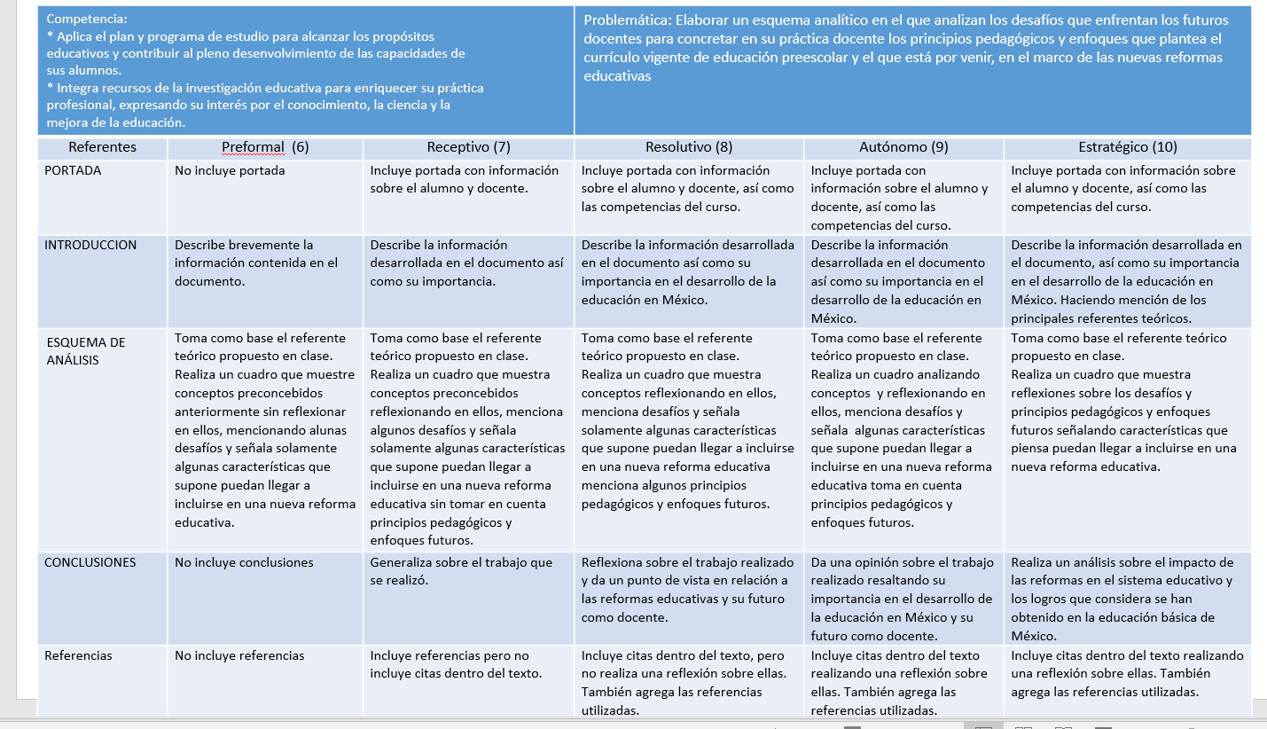
Rubrica

